Slide 1
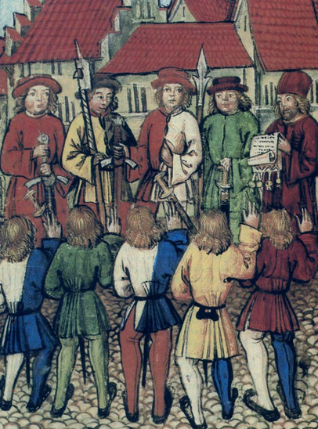
Velké dějiny malého národa III. Zrod Švýcarska ze středověkých dějin a ducha 19. století IV. víc než městský spolek instituce středověké konfederace – vztah k říši Sempacherbrief 1393

Slide 2
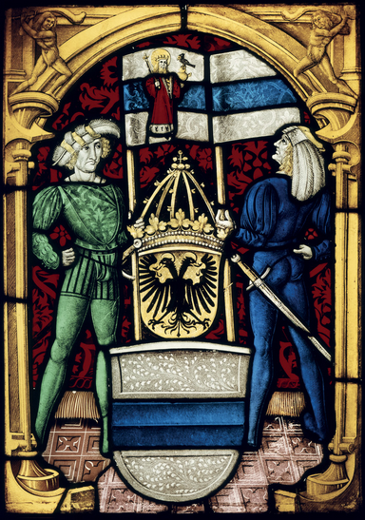
Heraldická vitráž
- Barevné vitráže, původně určené pro reprezentační místnosti hradů, zámků a klášteru (později: hostinců)
- Začátkem 16. stol. Vitráž se stává součástí dárkové kultury konfederace
- Funkce darované desky
- Konfederace byla centrem produkce heraldických vitráží
(15. – 17. stol.)
- 1516, Curych: 16 mistrů
vitrážníků (v roce 1568: 21)
Náměty byly většinou silně formalizované
Heraldická
vitráž,
Curych
1557
Heraldická vitráž
Zug: zhotovená curyšským mistrem Lukasem Zeinerem
1500/1501, dárek pro zasedací síň švýcarské diety v Bádenu

Slide 3
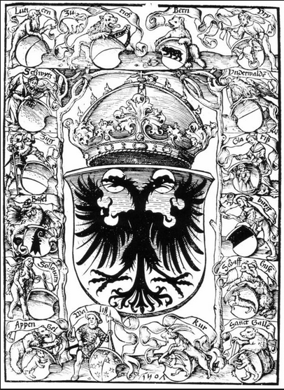
Zürich
Bern
Luzern
Uri
Návrh pro heraldickou
vitráž,
Basilej 1507
Schwyz
Unterwalden
Zug
Říšská bezprostřednost
Glarus
Basel
Fribourg
Solothurn
Demonstrace soudržnosti
Schaffhausen
Appenzell
St. Gallen
Wallis
Chur

Slide 4
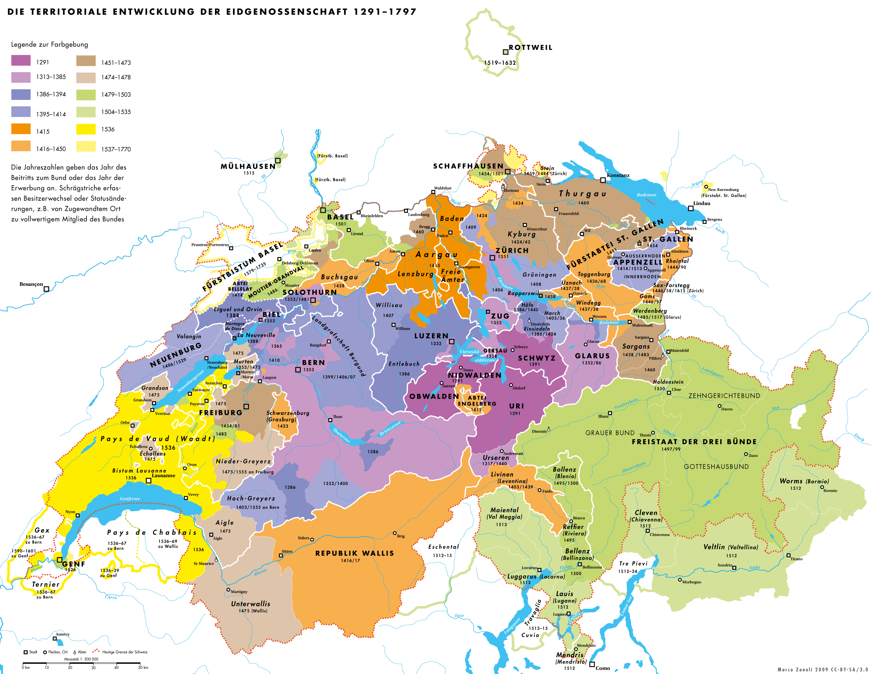
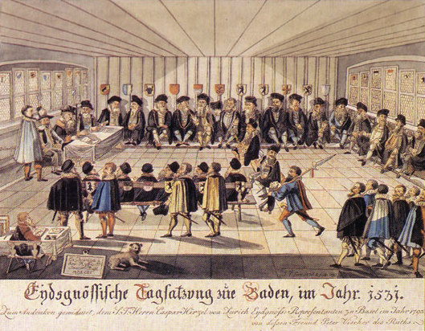
Baden
1415

Slide 5
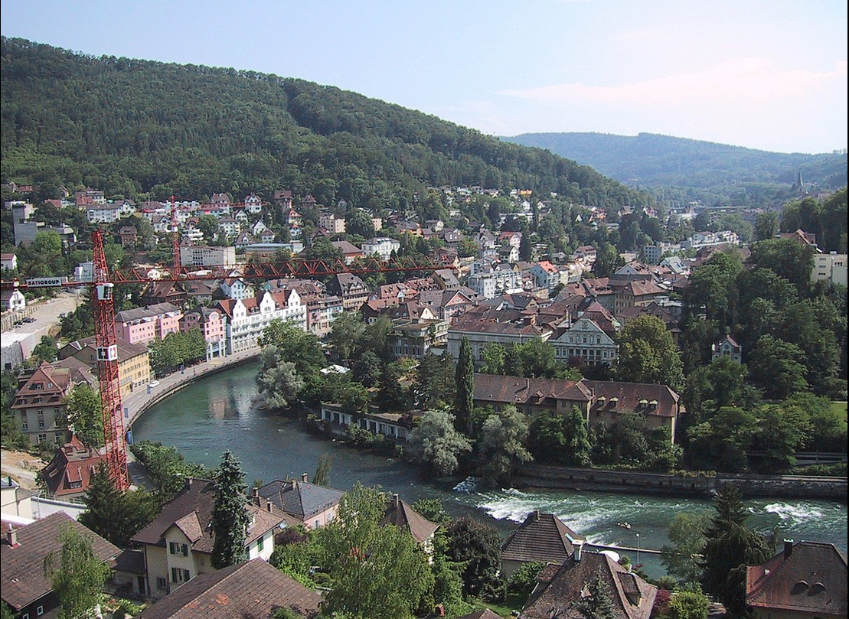
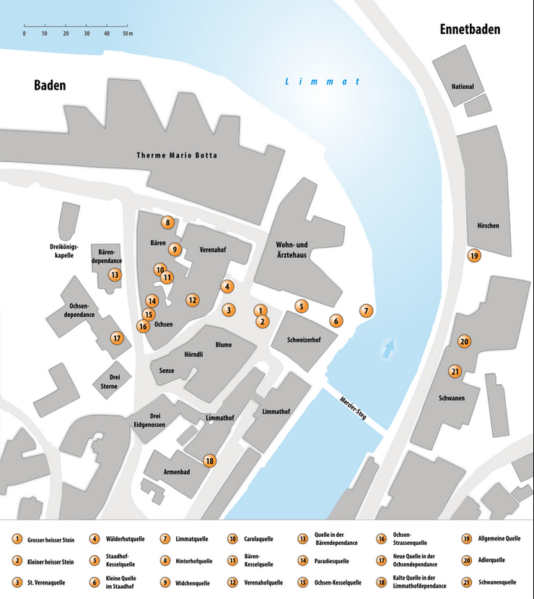
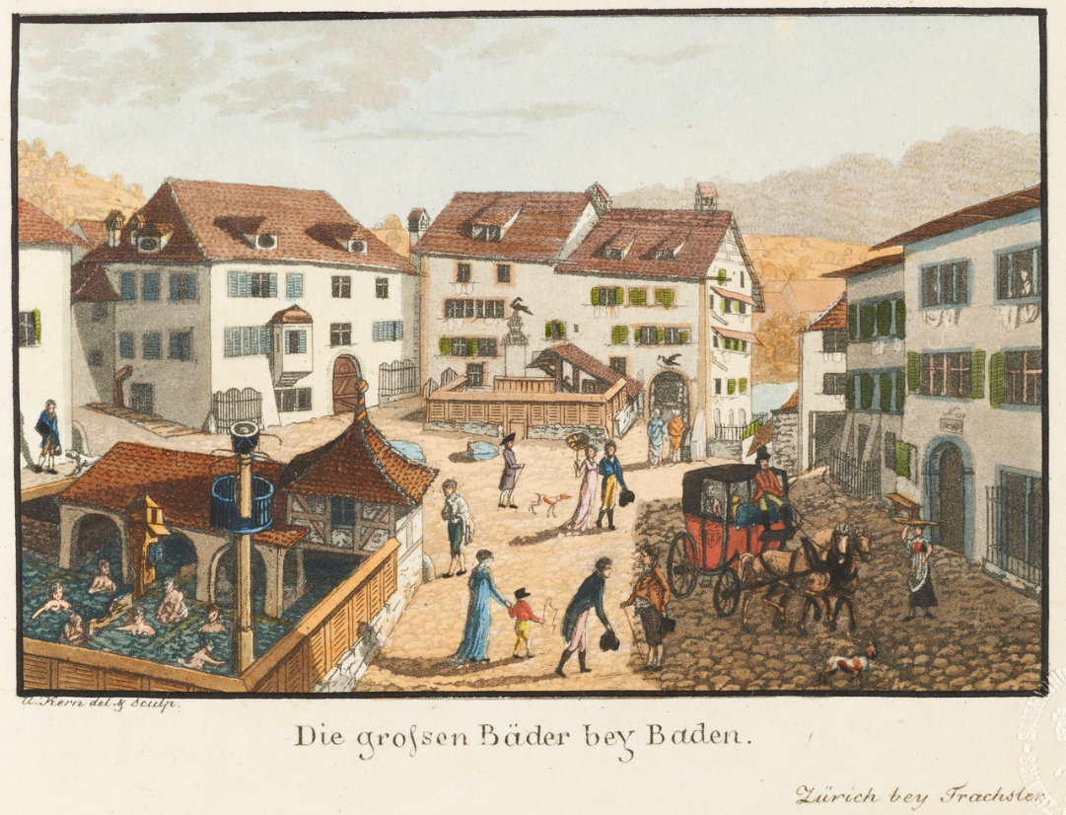
Proč Baden?
- Sídlo habsburské
administrace a kanceláře
- Leží na důležitých
komunikacích (vodních,
silničních)
- Lázeňská tradice
Baden
1415

Slide 6
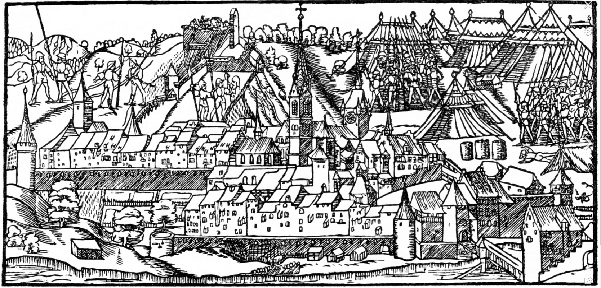
Proč Baden?
- Sídlo habsburské
administrace a kanceláře
- Leží na důležitých
komunikacích (vodních,
silničních)
- Lázeňská tradice
- 1351: Curych se pokouší o
dobití Badenu
- Tajná dohoda mezi
Zikmundem a švýcarskými
městy (prosinec 1414) o
rozdělení habsburských držav
- 1415: obléhání Badenu vojsky
Bernu, Curychu a Luzernu
- Zikmund: říšská bezprostřednost
(vlastně fiktivní: říšská zástava přes
Aargau již patřila Curychu)
- Baden a jeho teritorium se stává
společně vedeným krajem
(„gemeine Herrschaft“)
- Sídlo švýcarské diety
„Tagsatzung“
Baden
1415
Heraldická vitráž
Baden, 1501

Slide 7
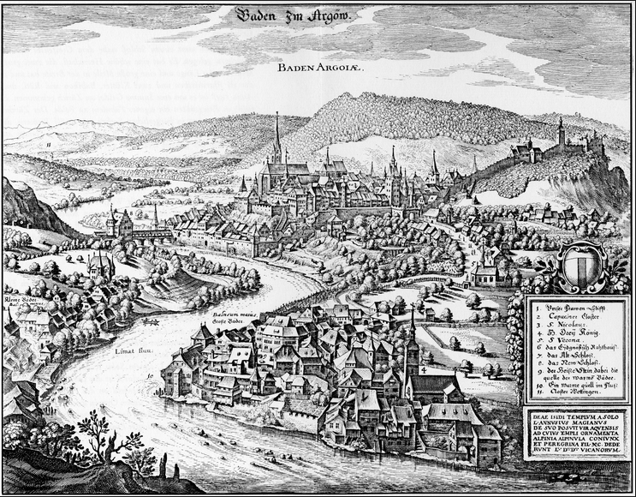
Stará konfederace – víc než městský spolek?
Charakteristika městských spolků
- Spojení měst = koncentrace
ekonomických a politických
sil
- sjednocení právních
řízení
- Společná organizace obrany
- Emancipace občanstva od
lokální šlechty
- Emancipace od nejvyššího
suveréna
- Mocenské postavení:
politický a ekonomický
faktor, který musel být
zohledňován králem/císařem
- Pravidelné sněmy/diety

Slide 8
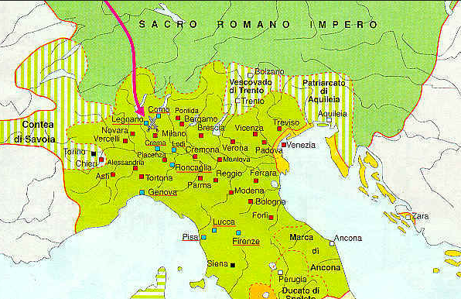
Stará konfederace – víc než městský spolek?
Charakteristika městských spolků
Známé městské spolky
-1183: Lombardská liga
(proti italské politice
Friedricha Barbarossy)
- Proti císařskému právu
jmenování podesty
- Sjednocení obrany
- Spojení měst = koncentrace
ekonomických a politických
sil
- sjednocení právních
řízení
- Společná organizace obrany
- Emancipace občanstva od
lokální šlechty
- Emancipace od nejvyššího
suveréna
- Mocenské postavení:
politický a ekonomický
faktor, který musel být
zohledňován králem/císařem
- Pravidelné sněmy/diety

Slide 9
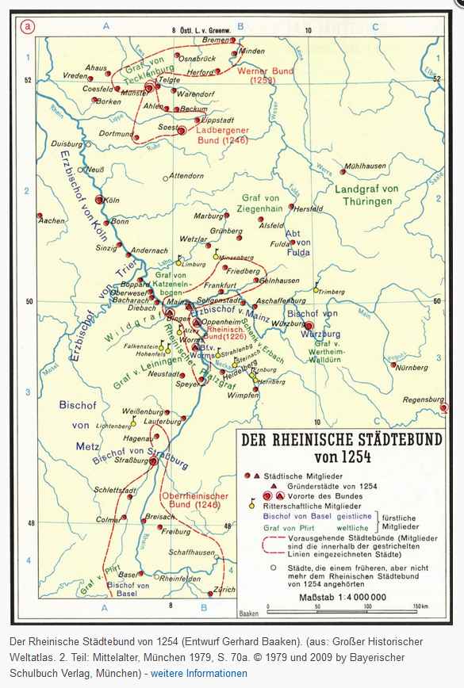
Stará konfederace – víc než městský spolek?
Charakteristika městských spolků
Známé městské spolky
-1253-1257: Rýnský městský
spolek
(70 měst, zajištění
mocenské pozice měst
za období interregna)
- organizace vzájemné
obrany
- regulace sporů a konfliktů
- Čtvrtroční sněmy
- Vlastní válečné loďstvo na
Rýnu
- Spojení měst = koncentrace
ekonomických a politických
sil
- sjednocení právních
řízení
- Společná organizace obrany
- Emancipace občanstva od
lokální šlechty
- Emancipace od nejvyššího
suveréna
- Mocenské postavení:
politický a ekonomický
faktor, který musel být
zohledňován králem/císařem
- Pravidelné sněmy/diety

Slide 10
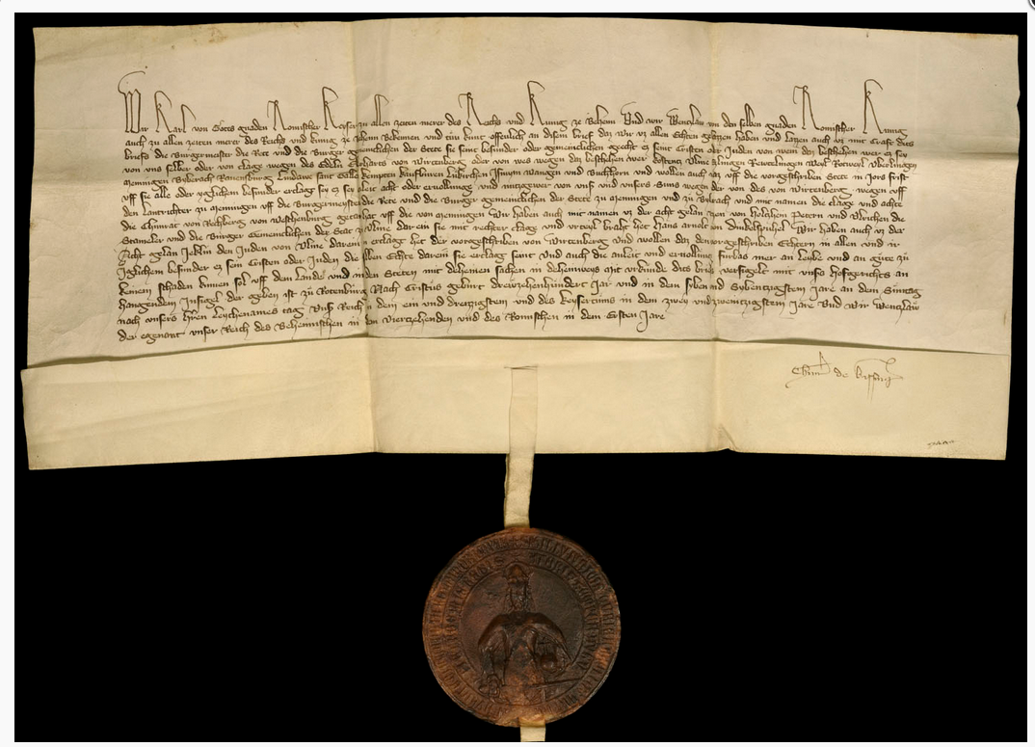
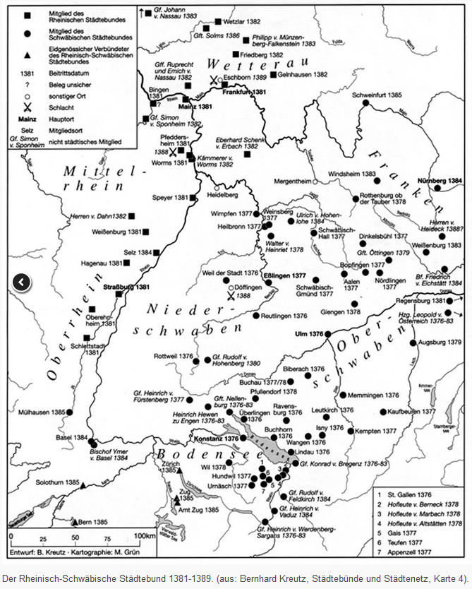
Stará konfederace – víc než městský spolek?
Charakteristika městských spolků
Známé městské spolky
-1376-1381/86: Švábský
městský spolek
( 22 menších švábských měst
na iniciativu Ludvíka Bavora)
- Ochrana práv říšských měst
před mocenskou expanzi
zemských pánů (Bavorska,
Württemberska, Rakouska
atd.)
- Proti dluhům naložených
Karlem IV. za „koupi“ titulu
římského krále pro Václava IV.
- 1377: Říšská válka, kterou
spolek vyhraje, osvobození od
klatby
- Spojení měst = koncentrace
ekonomických a politických
sil
- sjednocení právních
řízení
- Společná organizace obrany
- Emancipace občanstva od
lokální šlechty
- Emancipace od nejvyššího
suveréna
- Mocenské postavení:
politický a ekonomický
faktor, který musel být
zohledňován králem/císařem
- Pravidelné sněmy/diety
Zrušení klatby Karla IV. nad
Švábským městským spolkem
31. května 1377

Slide 11
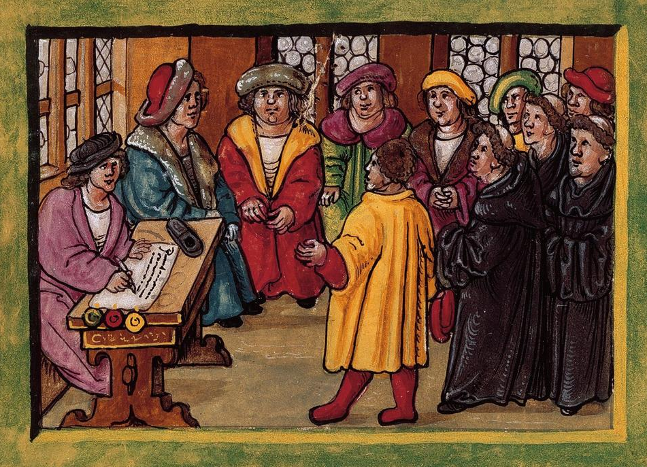
Stará konfederace – víc než městský spolek?
1. sjednocení právních řízení/představ
Právní prostřednictví konfederátu v případě
Mezinárodních konfliktů,
Lucernská kronika,
Diebold Schilling ml., 1513
- Konfederační právo, kodifikované v
listinách a platné pro všechny členy
- Základem je: rozhodčí právo a řízení
- Jeho pragmatická aplikace
konfederačním sněmem
- Důležitým nástrojem je
zprostředkovatelská činnost
konfederátů
(eidgenössische Vermittlung)
- Patří k němu i středověké a
raně novověké aliance
se zahraničím

Slide 12
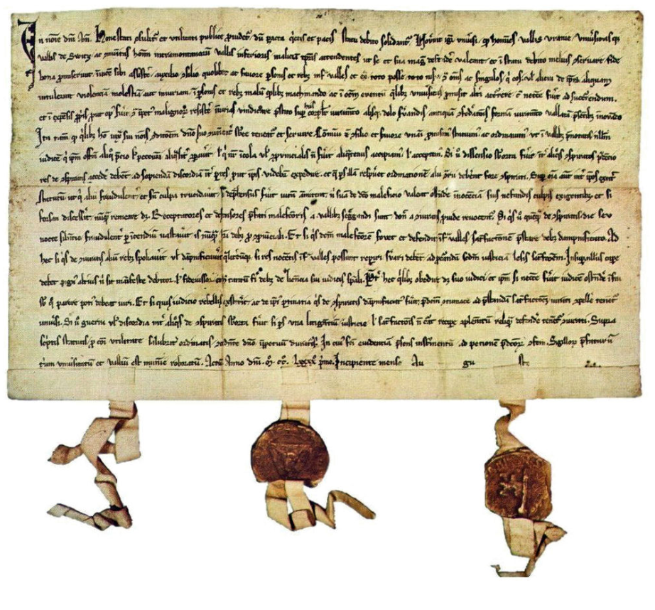
Stará konfederace – víc než městský spolek?
1. sjednocení právních řízení/představ
Vývoj – co bylo před Badenem 1415
- 1291: nahrazení svarů všeobecnou
právní regulací vražd, žhářství, loupeže,
soukromé obstávky
- Volná volba soudců, soudních řízení,
trvání pravoplatnosti.
- 1315: žádný člen nesmí uzavírat
smlouvu s třetí mocí, beze svolení
spolku
- Konflikty mezi členy spolku se řeší v
interním rozhodčím řízení
- 1351-53: Rozšíření platnosti na městské
komunity (Curych, Glarus, Bern, Zug)
- Zákaz cirkevní intervence do sporů mezi
členy
- 1370: Pfaffenbrief: Eydgnosschaft
dosahuje de facto právní postavení
samostatného kraje

Slide 13
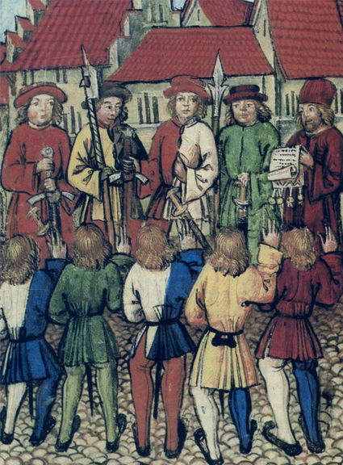
Stará konfederace – víc než městský spolek?
1. sjednocení právních řízení/představ
Vývoj – tři velké právní dohody
- 1370: Pfaffenbrief: Eydgnosschaft
dosahuje de facto právní postavení
samostatného kraje
- Další okleštění církevních zásahů do
jurisdikce spolku
Všeobecné prosazení se ale nerealizuje
- 1393: Sempacherbrief: Členové mají
povinnost zabránit svárům svých
poddaných s třetími (prosazení se
nepovedlo)
- 1481: Stanser Verkommnis: zábrana
proti svarům, zákaz pobuřování
Zakončení centralistických tendencí

Slide 14
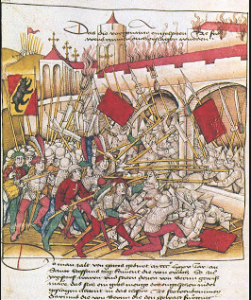
Stará konfederace – víc než městský spolek?
2. Společná organizace obrany
-Vzájemná obrana byla součástí
aliančního systému (1291-1481)
- Ke sjednocení nikdy nedošlo, každý
člen konfederace sledoval vlastní zájmy
- 1393: Sempacher Brief; minimální
konsens mezi členy z hlediska
zacházení se zajatci, rozdělení kořisti,
velení
- Do konce středověku: taktika válečné
tlupy, která se prosazuje lavinovitě
proti uspořádaným rytířským formacím

Slide 15
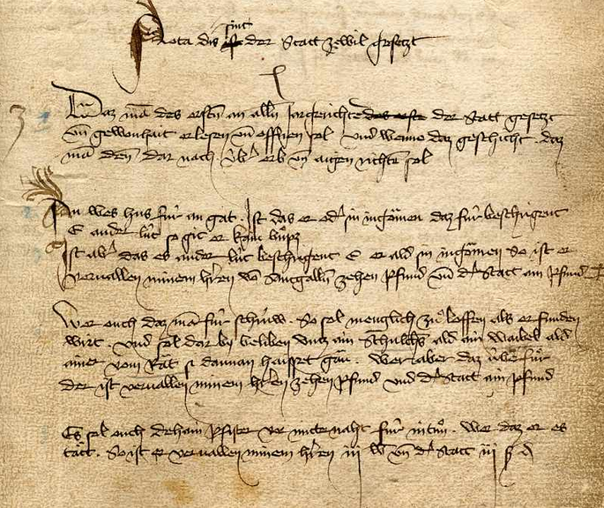
Stará konfederace – víc než městský spolek?
3. Pravidelné sněmy/diety
Protokoly rozhodnutí
Švýcarských diet
„Eidgenössische Abschiede“
(od první
poloviny 14. stol. - 1848)
Tagsatzung
= „den Tag setzen“
„stanovit datum sněmu“
- Pomáhá prosazovat pomocná
ustanovení (tj. obraná,
zprostředkovatelská činnost) ve
smlouvách mezi jednotlivými členy
- Společná správa „gemeine
Herrschaften“, společně vedených
krajů.
- Od 1470: centralisované forům pro
uzavíraní mezinárodních dohod.
- Společná kancelář v Badenu
- Pravidelné sněmy/diety, když bylo nutné
společné rozhodnutí (15. stol. konaly se
na různých místech: Curych, Luzern,
Bern, Baden)
Rozhodnutí kolektivu nebyly právně závazné
Sloužili jako informační orgán určený
pro vládu jednotlivých členů
Podobaly se rozhodnutím francouzského
Nebo anglického parlamentu

Slide 16
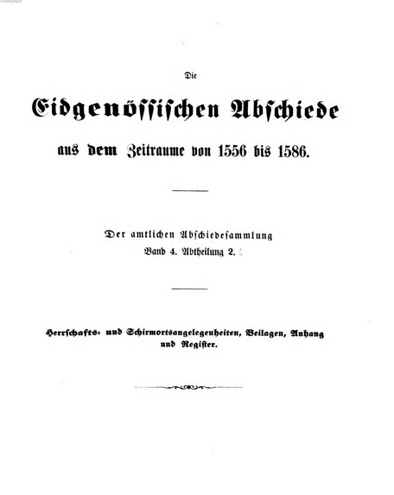
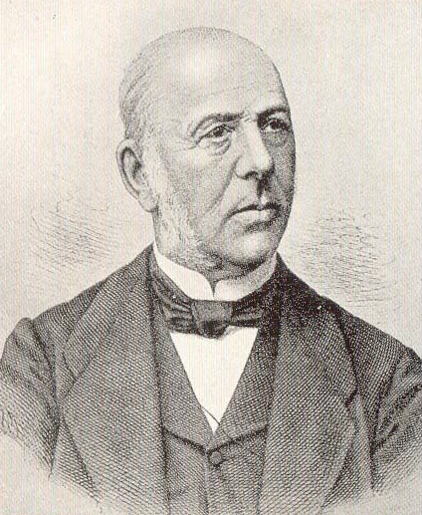
Stará konfederace – víc než městský spolek?
3. Pravidelné sněmy/diety
Protokoly rozhodnutí
Švýcarských diet
„Eidgenössische Abschiede“
(od první
poloviny 14. stol. - 1848)
Tagsatzung
= „den Tag setzen“
„stanovit datum sněmu“
- Pomáhá prosazovat pomocná
ustanovení (tj. obraná,
zprostředkovatelská činnost) ve
smlouvách mezi jednotlivými členy
- Společná správa „gemeine
Herrschaften“, společně vedených
krajů.
- Od 1470: centralisované forům pro
uzavíraní mezinárodních dohod.
- Společná kancelář v Badenu
- Pravidelné sněmy/diety, když bylo nutné
společné rozhodnutí (15. stol. konaly se
na různých místech: Curych, Luzern,
Bern, Baden)
Anton Philipp von Segesser
Švýcarský František Palacký
(*1818, +1888)

Slide 17
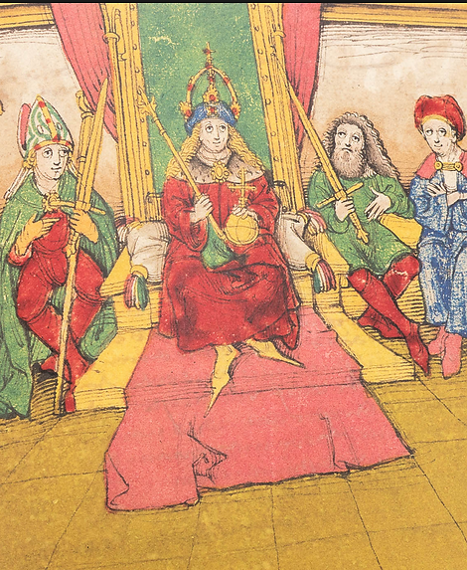
Stará konfederace – víc než městský spolek?
4. Mocenské postavení
- Vývoj švýcarské konfederace je
pozvolný, to že nezanikla je především
dáno malému zájmu pozdně
středověkých císařů/králů o alpský
region (Peter Moraw, Reichsferne)
- Má roli v rámci dynastických sporů
- 1291: smrt Rudolfa I. – centrum říše se
posune do Rakouska
- 1355-60: Karel IV., sporný vztah ke
členům konfederace, které využívá v
boji proti Habsburkům (Albrecht II.,
Rudolf IV.)
- Uznání privilegií měst (Bern, Curych),
faktické uznání spolku
- 1415: Zikmund umožní teritoriální
rozšíření ve východním švýcarsku

Slide 18
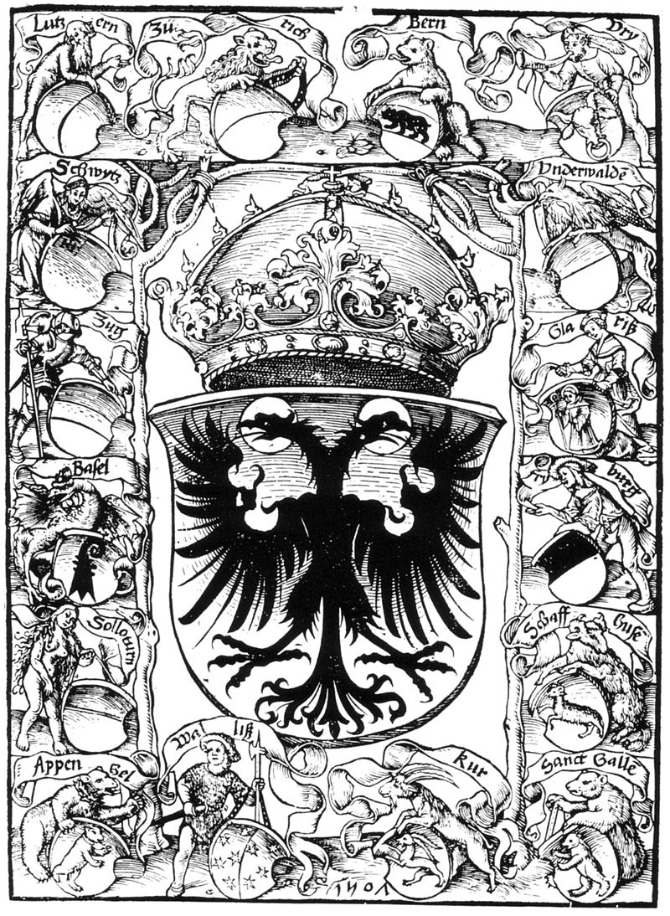
Stará konfederace – víc než městský spolek?
4. Mocenské postavení
Faktická samostatnost od Říše
- 1478: po burgundských válkách, se
konfederace stává krátkodobě
evropskou velmocí
- 1495: Říšská reforma: Maximilian
uznává faktickou nezávislost Švýcarska
od Řiše (de jure: 1648)
- 1499: Švábské války - Habsburkové se
pokoušejí zbrzdit řečený vývoj
Vnitřní expanze Švýcarska končí
rokem 1513 (Appenzell se stává 13 a
posledním členem spolku)
Říše je dobrá věc, ale ještě lepší je, když se o nás císař moc nezajímá!

Slide 19
Přestávka!

Slide 20
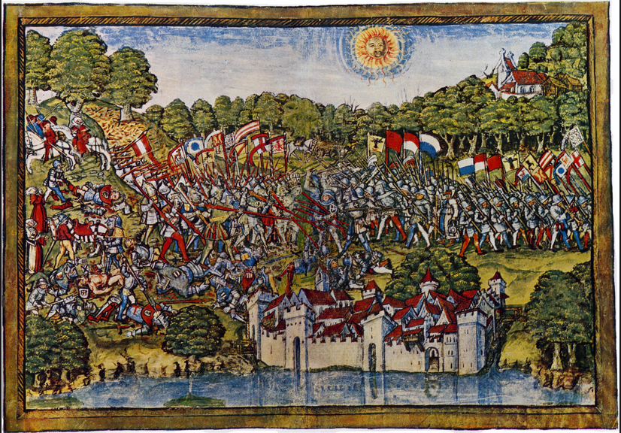
Sempacherbrief 1393
„Dohoda u Sempachu„
Sempacherbrief 1393
Pfaffenbrief 1370
1386: Bitva u Sempachu
-rozhodující bitva mezi Habsburkem a švýcarskou konfederací
- Důvody konfliktu:
teritoriální zájmy
- Spory o berné mezi many
knížete Leopolda III. a
konfederáty ze středního
Švýcarska
- Leopold III. stál na straně
Avignonského papežství
Regulace vzájemného
válečnictví
Proti právnímu vlivu
církevních institucí
Stanser Verkommnis 1481
Řešení konfliktu mezi členy spolku

Slide 21
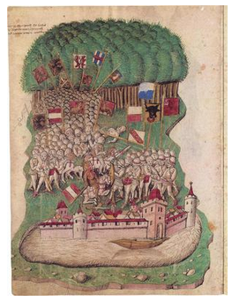
Sempacherbrief 1393
„Dohoda u Sempachu„
Bitva u Sempachu
9. 7. 1386
- Habsburská vojska jsou
v nadšily
- Švýcarským spojencům
(Uri, Schwyz, Unterwalden,
Zug, Luzern) se přesto
podaří vyhrát
- Padne Leopold III. a ca. 68
jeho spojenců z lokálních
šlechtických rodů
Habsburkové ztrácí mocenskou bázi ve středním Švýcarsku, nastává fáze nekontrolované expanze spojenců Bern, Luzern, Solothurn a Glarusu do bývalých Habsburských teritorií

Slide 22
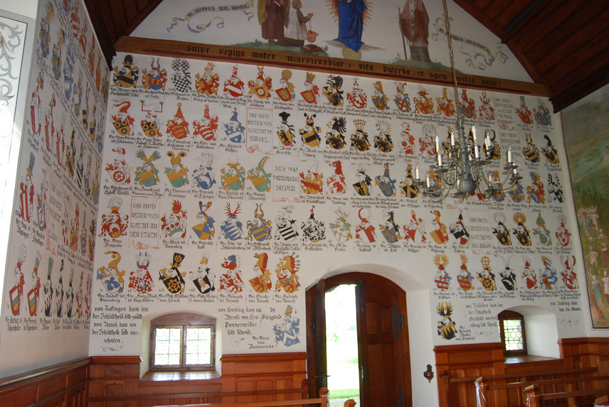
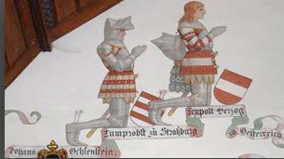
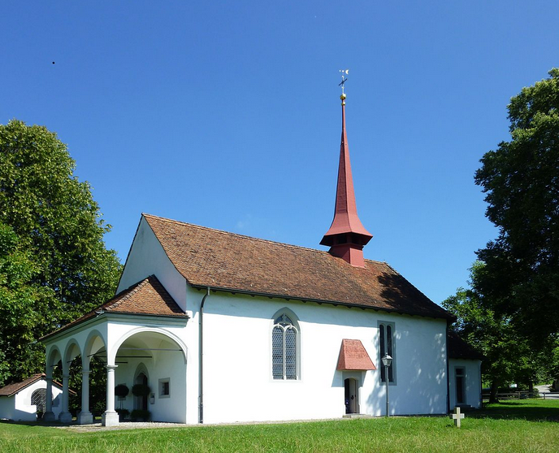
Sempacherbrief 1393
„Dohoda u Sempachu„
Memoriální kaplička Sv.Jakuba u Sempachu (první stavba 1387)

Slide 23
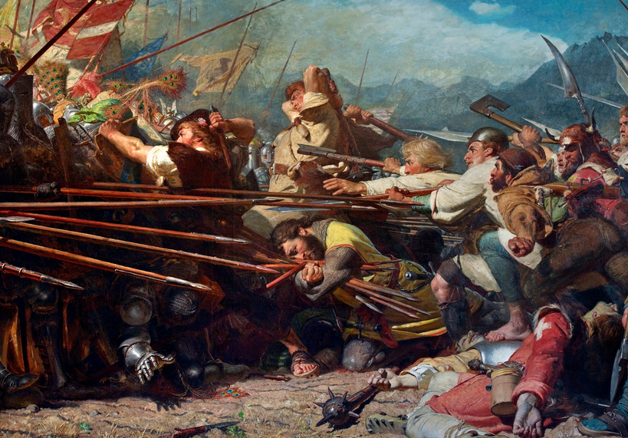
Sempacherbrief 1393
Legenda Arnolda Winkelrieda (Historistická malba Konrada Groba, 19.stol.)

Slide 24
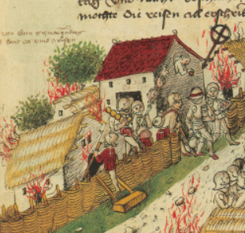
Sempacherbrief 1393
„Válečný řád“ nebo dokument politického obratu?
Po smrti Leopolda III. u Sempachu se Curych
dohodl s jeho následovníkem Albrechtem III.
(1387, 1389),
- šlo o vrácení habsburských držav ve středním Švýcarsku rozdělených mezi spojenci po bitvě
- Albrecht slíbil Curychu pomoc při budování teritoria ve východním Švýcarsku
Nápad vrácení
obsazeného území se
nelíbil většině spojenců
(protihabsburská aliance)
Odkaz na závaznost
starších dohod
1393: Ovlivnily volbu nového curyšského starosty s pomocí nátlaku ze spodu
Curych se vzdá Pro-habsburské politiky
Enumerace spojenců je též schovanou politickou hrozbou
Upomínka, kdo jsou naší nepřátelé

Slide 25
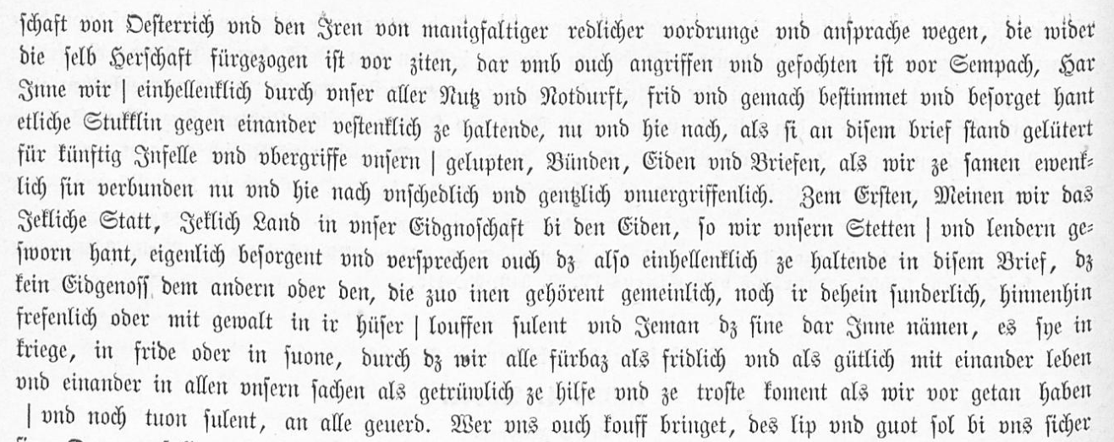
Sempacherbrief 1393
Nezapomeňme, proti komu jsme tenkrát sjednoceně bojovali, listina je vystavená na 7. výročí bitvy u Sempachu
Za návrat Curychu k politice konfederátů, slibují členové dodržování dohod
Slib vzájemné pomoci a zákaz jakéhokoliv svévolného jednání

Slide 26
Sempacherbrief 1393
zákaz vzájemného vydírání zástav mezi členy
c
Minimální standart válečného řádu
Prapory jednotlivých členů mají zůstat pohromadě
Dezerci a další válečné prohřešky
řeší každý člen konfederace pouze pro své prapory

Slide 27
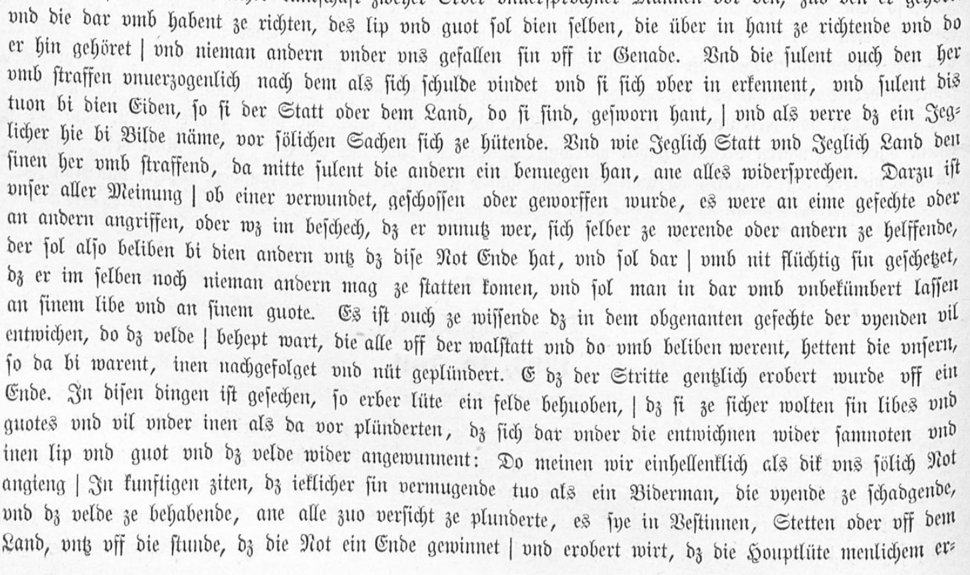
Sempacherbrief 1393
Prohřešky vojáků se mají trestat neprodleně
A podle zvyků jednotlivých měst a venkovských komunit
Zranění a bezbranní nesmí být okrádaní
Drancování není mezihra a je povoleno až po vítězné bitvě

Slide 28
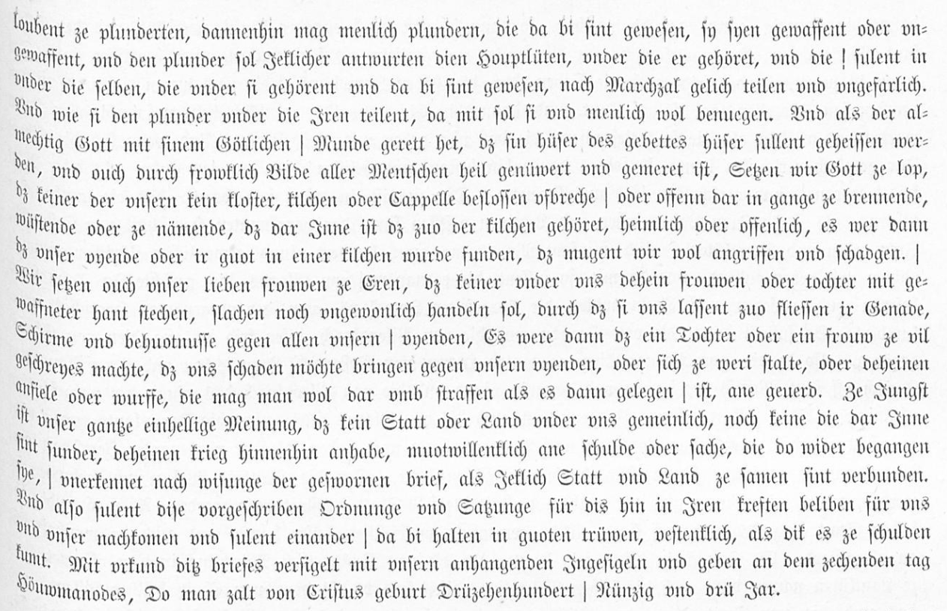
Sempacherbrief 1393
Válečná kořist se všechna předává vlastním velitelům
Kteří mají povinnost jí spravedlivě rozdělit
Zákaz drancování klášterů, kostelů a kapliček
Výjimka: když zde nepřítel schová své cennosti
Neozbraněné ženy a dívky nesmí byt zneuctěny,
leda kdyby se bránily nebo aktivně napadali
vojska
Platnost úmluvy na dobu neurčitou

